Slide 1
4الرقم

Slide 2
ضع دائرة على الإجابة الصحيحة

Slide 3
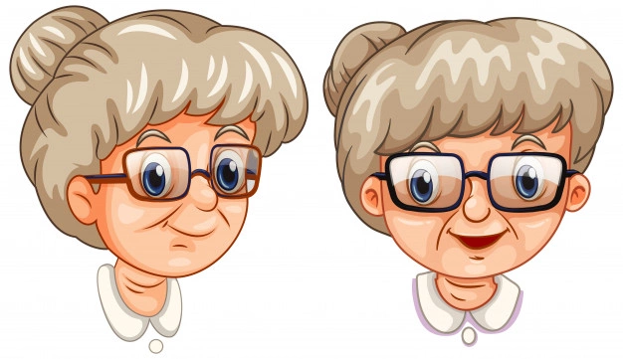
3 4 2

Slide 4
1 2 3

Slide 5
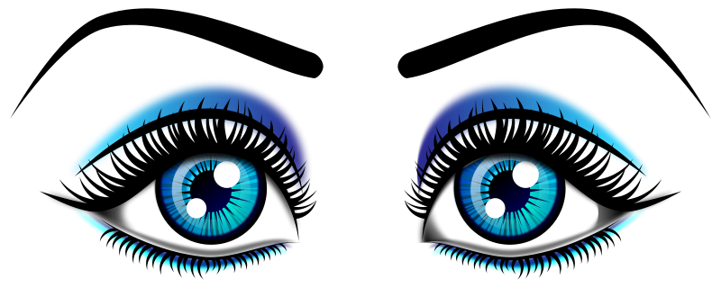
2 1 3

Slide 6
2 1 3

Slide 7
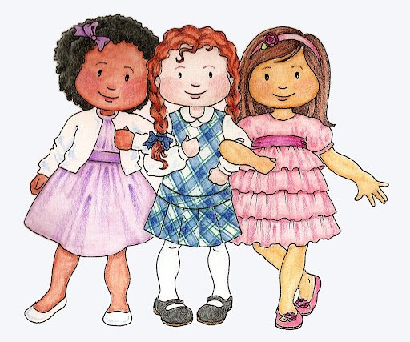
1 2 3

Slide 8
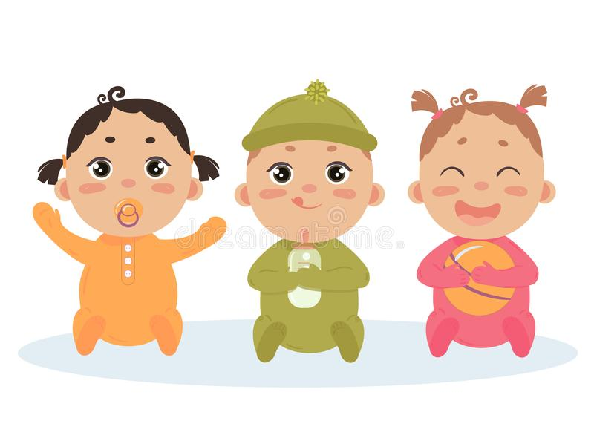
1 4 3

Slide 9
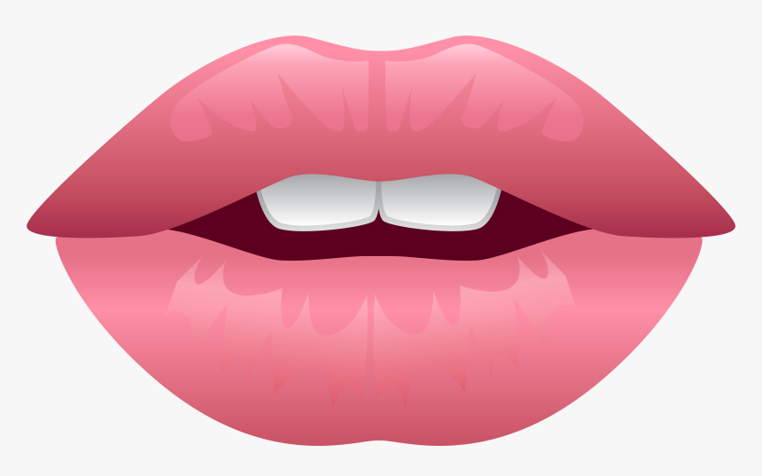
3 1 2

Slide 10
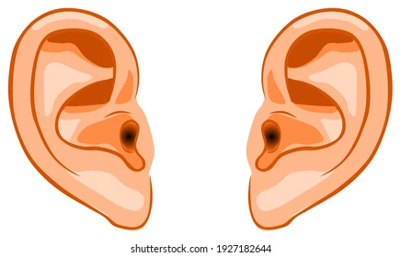
2 1 3

Slide 11
صل الصور مع الرقم المناسب

Slide 12
3
2
1

Slide 13
3
1
4

